Slide 1

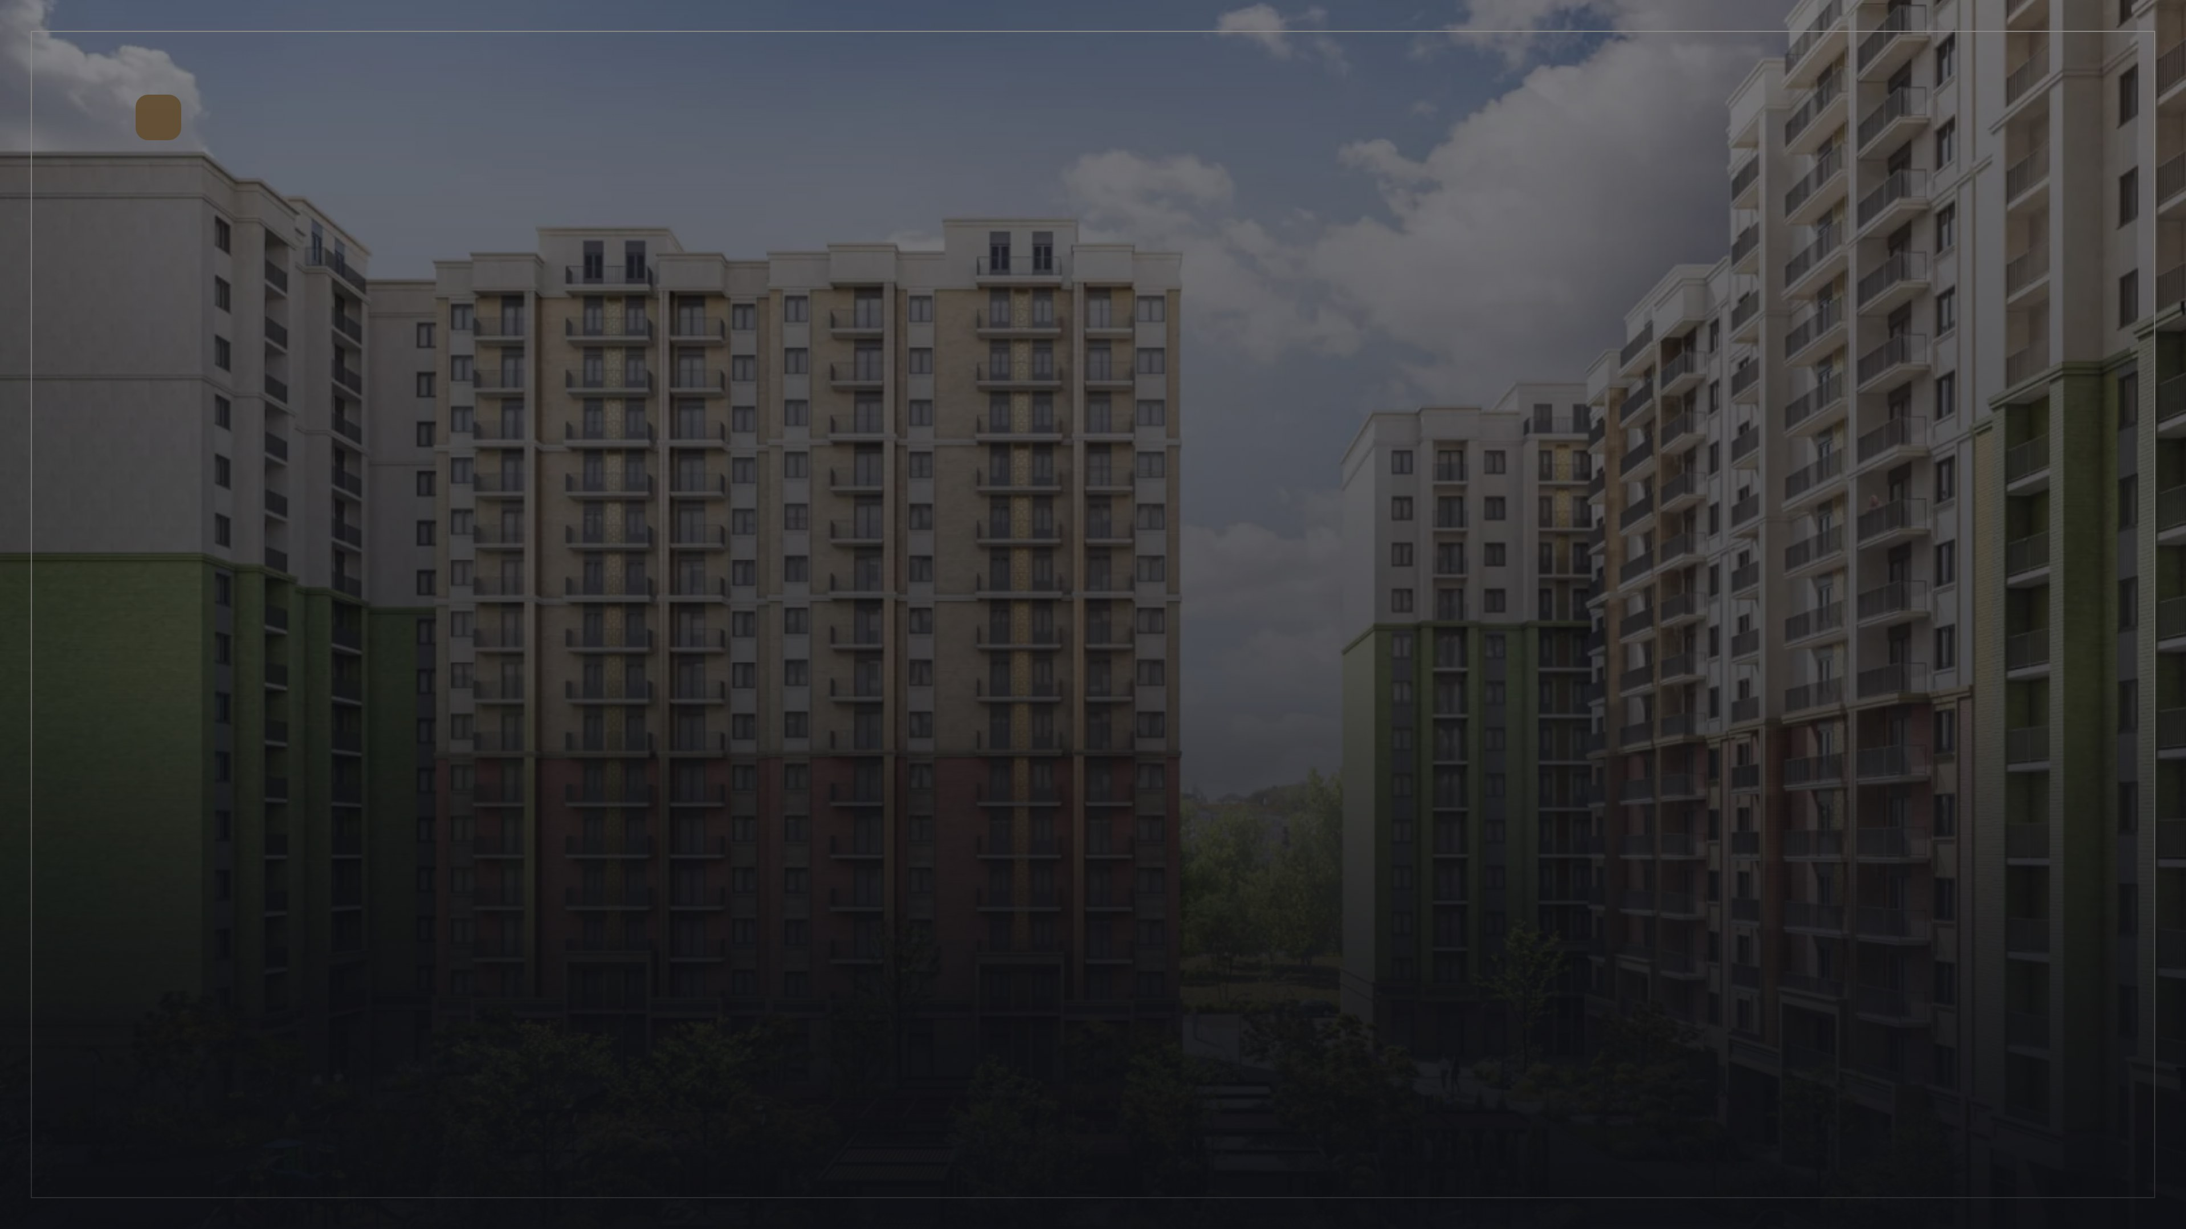
ЖК «Речной»
Презентация жилого комплекса · Ростов-на-Дону
Жилой комплекс «Речной»
Комфорт-класс, 4 корпуса у реки, закрытый двор. Сдача в 2026–2028 годах.
Отдел продаж застройщика
Notes:
Добрый день! Рады видеть вас в отделе продаж. Сегодня я расскажу о жилом комплексе «Речной» — это комфорт-класс, четыре корпуса прямо у реки, с закрытым двором. Первые корпуса мы сдаём уже в 2026 году, полностью завершим проект к 2028-му.

Slide 2

О проекте
Жилой комплекс «Речной» в цифрах
Комфорт
4
1 200
Комфорт-класс
Корпусов
Квартир
Современный уровень комфорта и планировок
4 корпуса разной этажности
Всего в комплексе
10–17
3,5 га
Этажность
Территория
От 10 до 17 этажей
Благоустроенная территория комплекса
Notes:
Давайте я коротко расскажу о самом проекте. «Речной» — это комфорт-класс, то есть современные планировки и хорошая инфраструктура без переплаты за статус. Всего в комплексе четыре корпуса разной этажности — от 10 до 17 этажей, и в них 1 200 квартир. Внутри будет благоустроенная территория площадью 3,5 гектара — это дворы, зелёные зоны и места для отдыха. Теперь давайте посмотрим, что находится рядом с комплексом.

Slide 3

Инфраструктура района
Всё нужное — в пешей доступности
Объект
Расстояние
Время пешком
Школа
350 м
5 минут
Детский сад
200 м
3 минуты
Парк
800 м
10 минут
Поликлиника
1,2 км
15 минут
Остановка транспорта
150 м
2 минуты
До центра города — 15 минут на машине, 30 минут на общественном транспорте
Notes:
Посмотрите, что находится рядом с комплексом — всё самое важное для семьи в шаговой доступности. Детский сад в 200 метрах, школа в 350, до остановки вообще две минуты. Поликлиника чуть дальше — 15 минут пешком, но и до неё можно дойти без машины. А если нужно в центр — 15 минут на автомобиле или полчаса на общественном транспорте. То есть и для повседневной жизни, и для поездок по городу локация очень удобная.

Slide 4
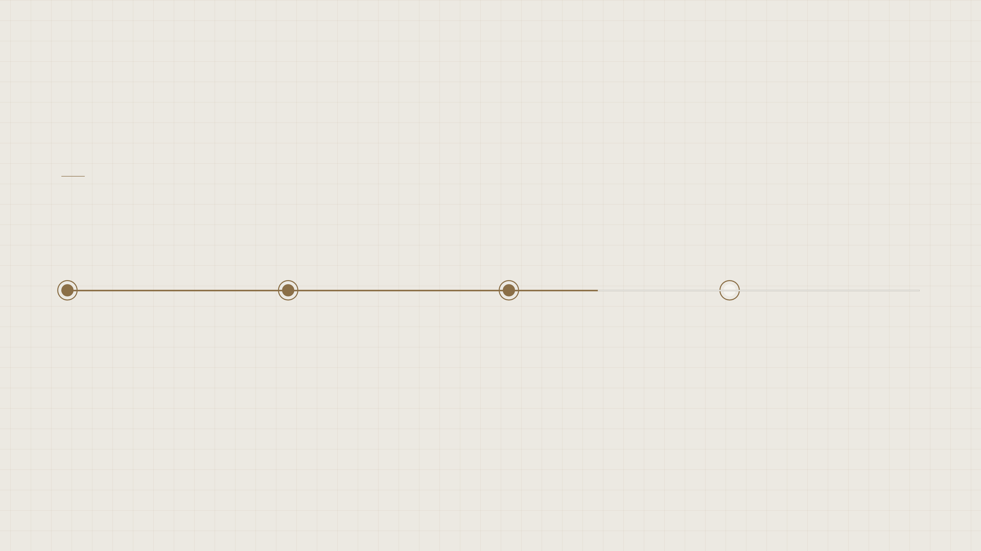
График сдачи
Корпуса и сроки сдачи
4 кв. 2026
2 кв. 2027
4 кв. 2027
3 кв. 2028
Корпус 1
Корпус 2
Корпус 3
Корпус 4
Первый корпус — заселение в конце 2026 года
Второй корпус — лето 2027 года
Третий корпус — конец 2027 года
Четвёртый корпус — лето 2028 года
Notes:
Все четыре корпуса сдаются поэтапно — с конца 2026 по лето 2028 года. Первый корпус готов уже в четвёртом квартале 2026-го, второй — летом 2027-го, третий — в конце 2027-го, а четвёртый — летом 2028-го. Такой график позволяет заселяться постепенно, не дожидаясь полного завершения всего комплекса. Если вам важно заехать как можно раньше, обратите внимание на первый корпус. Дальше я расскажу, какие квартиры в каждом корпусе доступны.

Slide 5

Квартирография
15%
Студии
100%
30%
1-комнатные
40%
всего квартир
2-комнатные
15%
3-комнатные
Notes:
Посмотрите на структуру квартир в «Речном». Почти половина — это двухкомнатные: их 40%, и это самый востребованный формат для семей. Ещё 30% — однокомнатные, они хороши и для первого жилья, и как вариант для сдачи. Студии и трёхкомнатные — по 15%: первые для компактного проживания, вторые — для больших семей. Диапазоны площадей я указал на слайде, так что вы можете сразу прикинуть, какой формат вам подходит.

Slide 6
Отделка
Три варианта отделки
Характеристика | Без отделки | Предчистовая ★ | Чистовая
Стяжка и штукатурка | нет | есть | есть
Электрика и сантехника | нет | разводка | полный монтаж
Финишные покрытия | нет | нет | обои/покраска, ламинат, плитка
Двери | нет | нет | межкомнатные
Цена за м² | базовая | +5 000 ₽ | +15 000 ₽
Notes:
Мы предлагаем три варианта отделки, чтобы вы могли выбрать под свой бюджет и планы. Без отделки — это базовая цена, вы делаете всё сами. Предчистовая — стяжка, штукатурка, разводка электрики и сантехники уже готовы, остаётся только финиш. Чистовая — это полностью готовая квартира с обоями, ламинатом, плиткой и дверями, можно заезжать сразу. Разница в цене — 5 и 15 тысяч за метр соответственно. Если не хотите заниматься ремонтом, берите чистовую, а если планируете свой дизайн — предчистовую.

Slide 7





Двор и инфраструктура
Всё для жизни внутри комплекса
Закрытый двор
Подземный паркинг
Без машин и посторонних — только для жителей комплекса
320 машино-мест, въезд с улицы, лифт до квартиры
Коммерция на первых этажах
Детская и спортивная площадки
Магазины, кофейни и сервисы — всё в шаговой доступности
Безопасное покрытие, тренажёры и зоны отдыха для всех возрастов
Notes:
Двор — это то место, где вы будете проводить время с семьёй каждый день, поэтому мы продумали его до мелочей. Территория полностью закрыта от машин и посторонних — попасть сюда могут только жители комплекса. Для автомобилей есть подземный паркинг на 320 мест, так что во дворе всегда тихо и безопасно. На первых этажах разместятся магазины и сервисы — не придётся ехать за продуктами в другой район. А для детей и взрослых — отдельные площадки с безопасным покрытием и зоны отдыха. Дальше расскажу, сколько это стоит и как купить квартиру.

Slide 8
Условия покупки
Как купить квартиру
Ипотека
Рассрочка
Эскроу-счета
от 6%
до 2 лет
214-ФЗ
включая семейную
без банка
безопасные расчёты
Аккредитованные банки-партнёры, включая семейную ипотеку. Первоначальный взнос от 15%, срок до 30 лет. Поможем с одобрением и подачей документов.
Прямая рассрочка от застройщика на срок до 2 лет. Первый взнос от 30%, остаток равными платежами. Без процентов и дополнительных комиссий.
Все расчёты проходят через эскроу-счета по 214-ФЗ. Деньги замораживаются в банке до сдачи дома — застройщик получает их только после передачи ключей.
Получить расчёт
Отдел продаж: +7 (863) 214-56-78
Условия действуют в 2026 году
Notes:
Теперь о деньгах. Базовые цены на 2026 год — от 105 до 130 тысяч рублей за квадратный метр, в зависимости от типа квартиры. Купить можно тремя способами. Первый — ипотека, у нас аккредитованы основные банки, включая семейную программу, ставка от 6 процентов. Второй — рассрочка от застройщика на срок до двух лет, без банка и процентов. И третий, самый важный момент — все расчёты идут через эскроу-счета по 214-ФЗ. Это значит, ваши деньги лежат на защищённом счёте в банке, и застройщик получает их только после того, как дом сдан и вы получили ключи. Никаких рисков долгостроя — это главная гарантия безопасности сделки. Если хотите, можем прямо сейчас посчитать ежемесячный платёж под вашу квартиру.

Slide 9




Процесс покупки
Как проходит сделка: 4 шага
1
2
3
4
Бронь квартиры
ДДУ и эскроу-счёт
Ипотека или рассрочка
Приёмка и ключи
Выбираете квартиру и бронируете её на 1 день — цена и планировка фиксируются за вами.
Подписываем договор долевого участия по 214-ФЗ. Деньги поступают на эскроу-счёт в банке — застройщик получит их только после сдачи дома.
Оформляем ипотеку в банке-партнёре или рассрочку от застройщика. Помогаем с документами на каждом этапе.
Принимаете квартиру по акту, получаете ключи. Регистрация права собственности в Росреестре — до 30 дней, мы сопровождаем.
Notes:
Расскажу, как проходит сделка. Всего четыре этапа, каждый занимает немного времени. Сначала вы бронируете квартиру — на один день, цена и планировка закрепляются за вами. Затем подписываем договор долевого участия, и ваши деньги уходят на эскроу-счёт в банке — застройщик получит их только после сдачи дома, так что вложения защищены по 214-ФЗ. Дальше оформляем ипотеку или рассрочку — это от пяти до десяти рабочих дней. Финальный этап — приёмка квартиры, получение ключей и регистрация собственности: приёмка занимает один день, регистрация — до тридцати дней. Мы сопровождаем вас на каждом шаге.

Slide 10
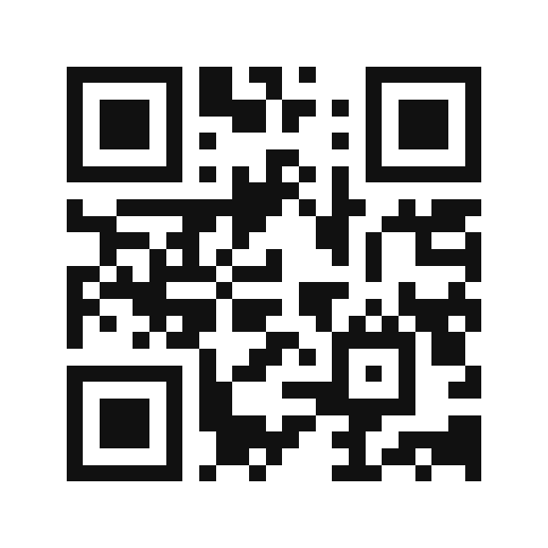
Следующий шаг
Запишитесь на просмотр квартиры
Приезжайте в отдел продаж или позвоните нам — подберём квартиру под ваш бюджет и покажем комплекс и варианты отделки.
Сканируйте — откроется сайт комплекса
Позвонить
Отдел продаж
Notes:
Чтобы посмотреть квартиры вживую, просто позвоните нам или зайдите в отдел продаж — мы работаем каждый день с девяти утра до девяти вечера. Покажем шоурум с вариантами отделки, проведём по территории и ответим на все вопросы по ипотеке и сделке. На слайде — QR-код, по нему откроется сайт комплекса с планировками и актуальными ценами. Ждём вас!

